Slide 1
Разработка cайта для магазина роллов и суши
Разработчик: Королев Дмитрий Эдуардович

Slide 2
О себе
Образование: высшее.
Специальность: «Сети связи и системы коммутации». ВУЗ: ФГОБУ ВО УрТИСИ «СибГУТИ»
Место работы: Отдел администрирования средств защиты «Сервисный центр информационная безопасность» ПАО Сбербанк.
Должность: инженер.
Обязанности: настройка и администрирование межсетевых экранов ПАК ФПСУ-IP и Cisco ASA.
Опыт в программировании:
изучал Python c января по июнь 2021, могу написать несложные программы, например, парсеры файлов и сайтов, ботов для VK, юниттесты; имею начальные знания по работе с фреймворком Django;
Java изучаю с июля 2021, начал с внутренних курсов Сбербанка в виртуальной школе, прошёл вступительное тестирование и поступил в школу Java Developer.

Slide 3
Мотивация стать Java разработчиком
саморазвитие;
Java является одним из самых популярных и перспективных языков программирования;
относительно высокий уровень оплаты труда у Java разработчиков;
возможность профессионального роста;
возможность сменить профиль работы.

Slide 4
Цели и задачи
Цель: разработать cайт для магазина роллов и суши.
Задачи:
Разработать БД
Разработать архитектуру приложения
Разработать frontend
Разработать backend
Актуальность: в качестве учебного проекта разработка сайта является хорошим вариантом для получения практических навыков для разработки backend веб-приложений на языке Java, а также настройки его взаимодействия с БД и frontend.

Slide 5
Функциональность приложения
Система регистрации и авторизации пользователей
Разграничение прав у пользователей
Возможность редактирования карточки пользователя самим пользователем
Меню с возможность добавления и удаления позиций администратором
Возможность добавления товаров в корзину из меню
Подсчет количества добавленных товаров одинакового наименования
Подсчёт суммы заказа в корзине и возможность удаления товаров из корзины, а также отправку заказа
Преобразования отправленного заказа в формат json для дальнейшей обработки

Slide 6



















Стек технологий

Slide 7
Структура сайта
НАВИГАЦИЯ САЙТА
Профиль пользователя
Главная страница
Меню
Пользователи
Корзина
Авторизация
Регистрация
Выход
Список пользователей
Название магазина
Меню
Название корзины
Профиль пользователя
Удаление
Удаление
Сохранение
Сгенерированный UUID
Страница регистрации
нового пользователя
Общая сумма
Добавление продукта в меню
Форма авторизации
Список товаров в корзине
Вход
Форма регистрации
Удаление
Сохранение
Отправка заказа

Slide 8
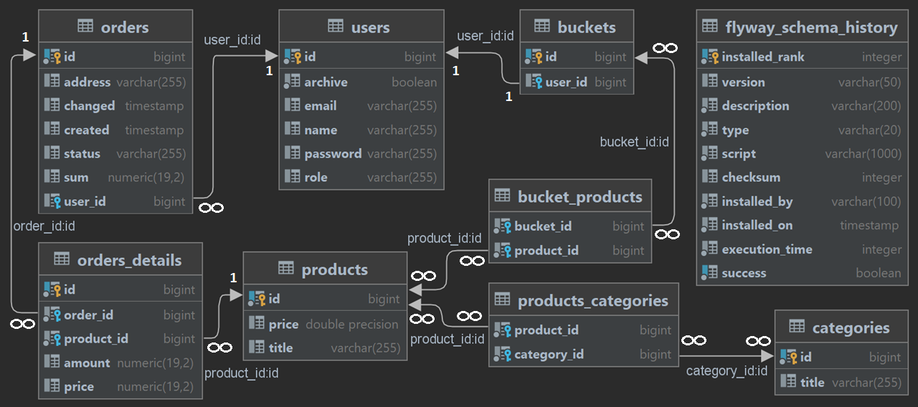
Структура базы данных

Slide 9
Дальнейшее развитие проекта
Сделать привлекательны frontend
Оптимизировать для работы на мобильных устройствах
Подключить оплату на сайте
Создать отдельный сервис, телеграмм-бот, для оформления заказа
Разместить на хостинге

